Slide 1
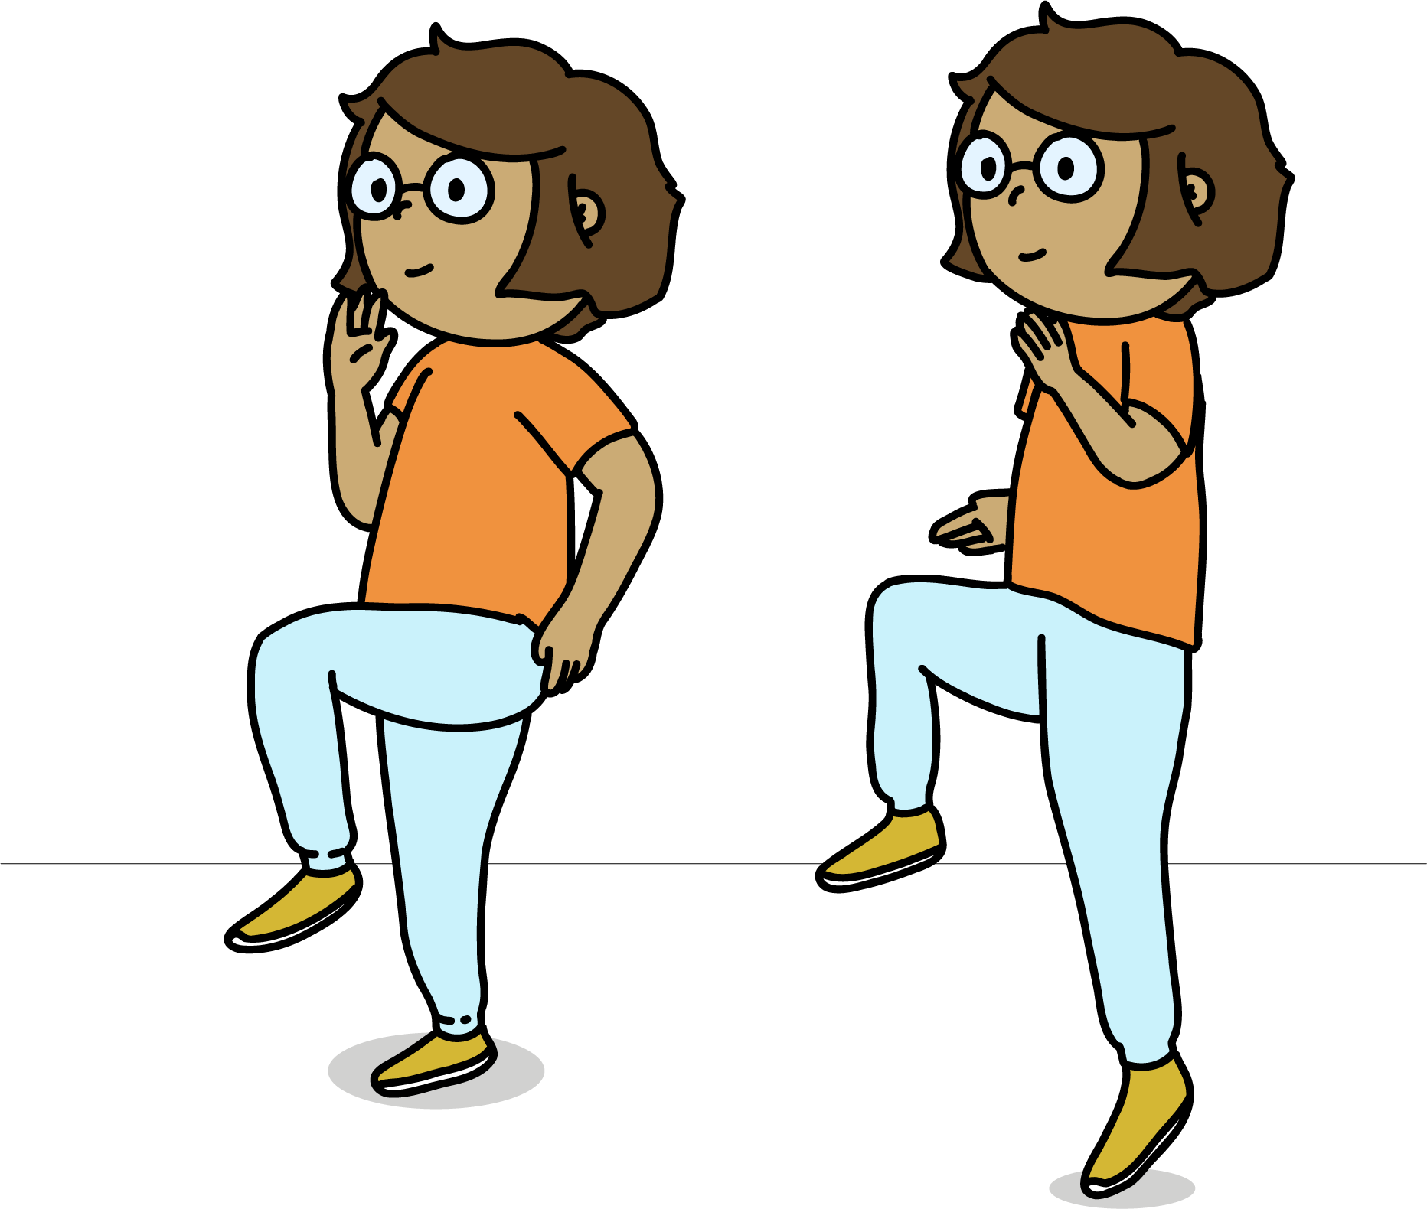
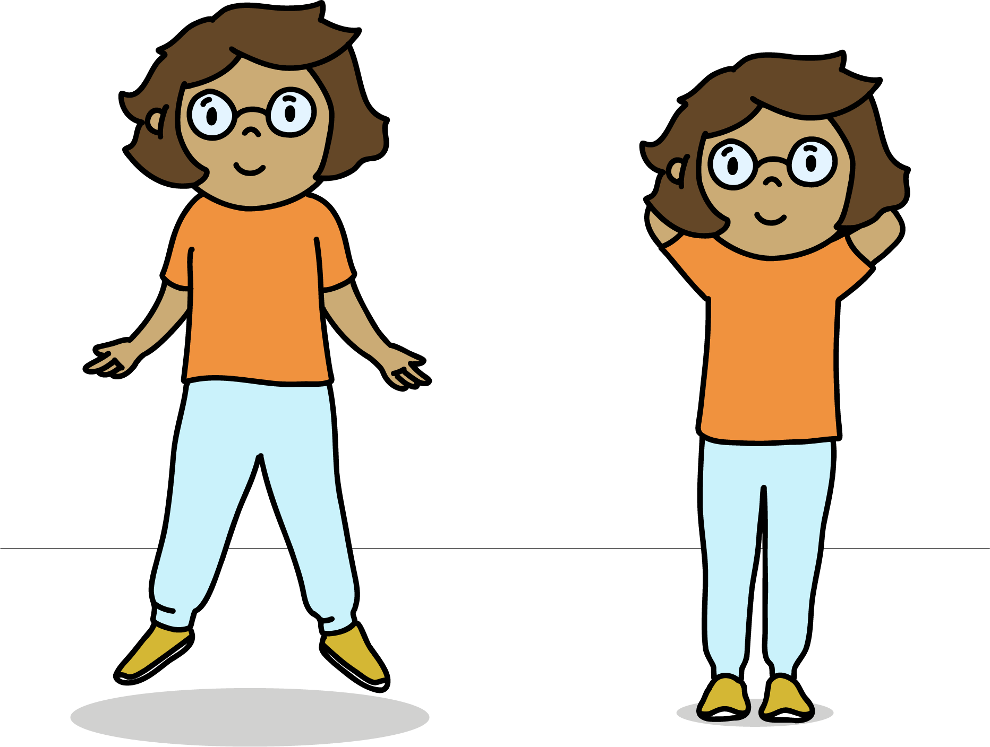
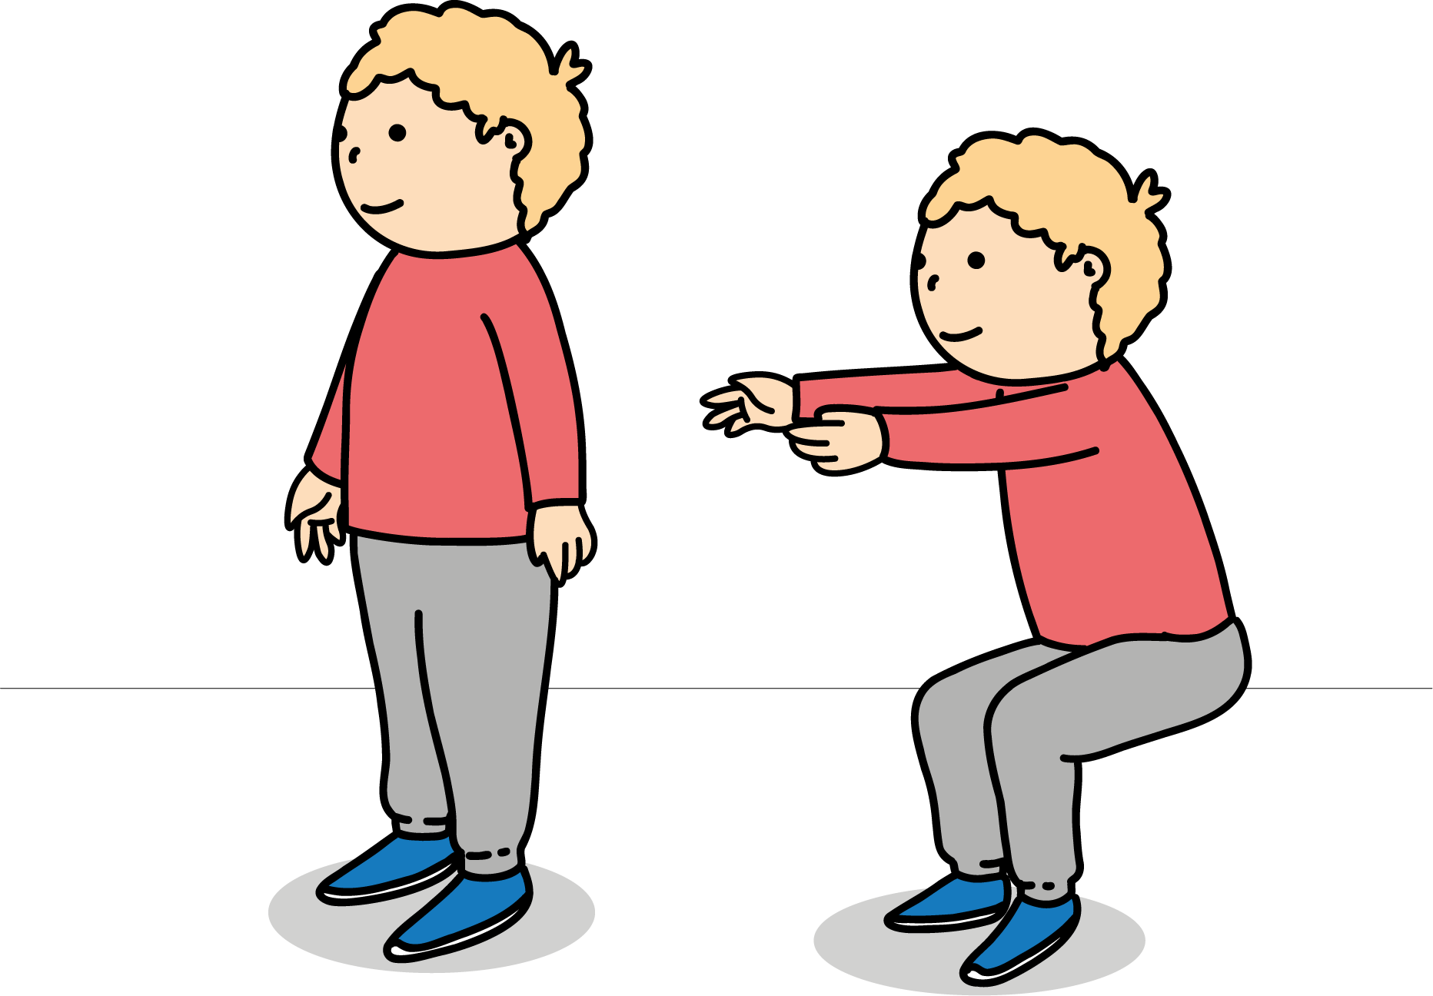
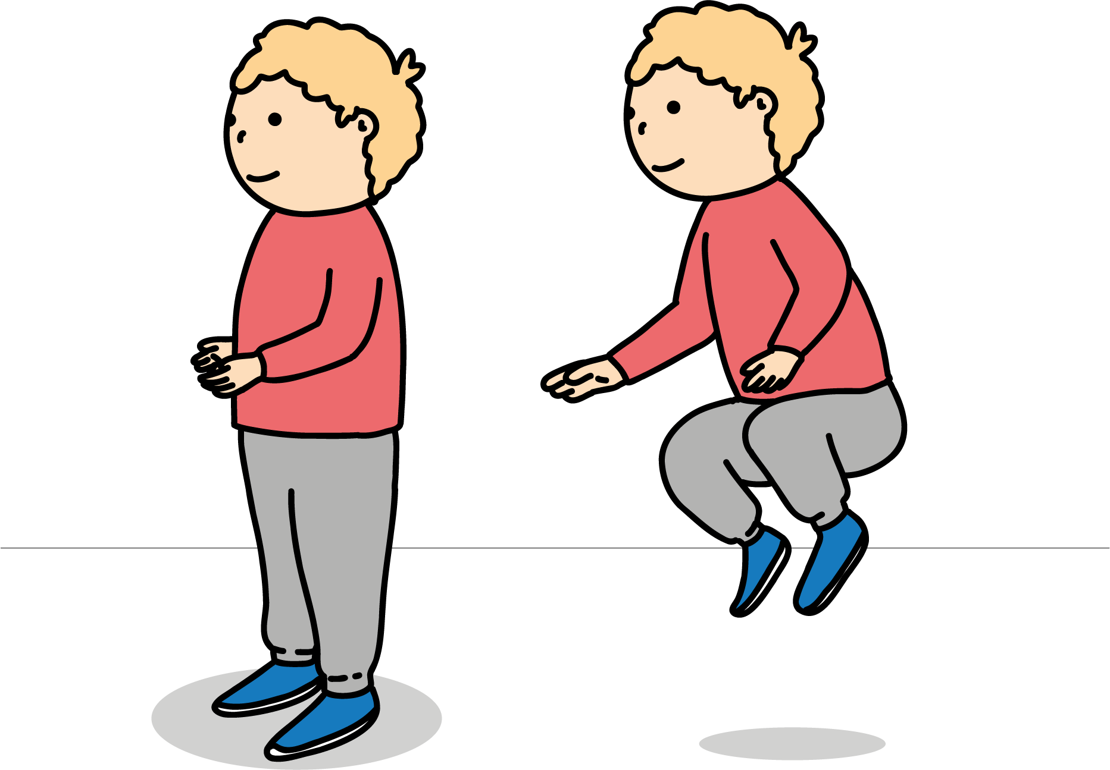
5x KNIEBEUGE
10x SKIPPINGS
10x HAMPELHASEN
5x SPRÜNGE
5x KNIEBEUGE
10x SKIPPINGS
10x HAMPELHASEN
5x SPRÜNGE
5x KNIEBEUGE
10x SKIPPINGS
10x HAMPELHASEN
5x SPRÜNGE

Slide 2
LIEBLINGSEIS
LIEBLINGSEIS
LIEBLINGSEIS
LIEBLINGSEIS
LIEBLINGSEIS
LIEBLINGSEIS
LIEBLINGSEIS
LIEBLINGSEIS
LIEBLINGSEIS
LIEBLINGSEIS
LIEBLINGSEIS
LIEBLINGSEIS

